Slide 1
PSMWA - Das Politische System Deutschlands im internationalen Vergleich
Qualitative Methoden

Slide 2
Überblick

Slide 3
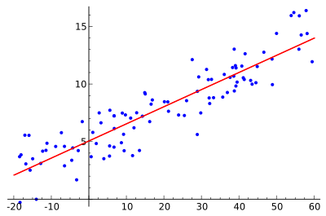
Rückblick auf Quantitative Methoden
„Effekt im Durschnitt“
Kontrolle durch
Zufällige Auswahl
Statistische „Kontrolle“ durch weitere Variablen
Fokus auf viele Beobachtungen
Generell: X → Y

Slide 4
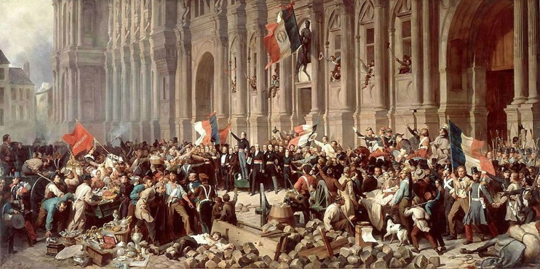
Manche Fragen sind schwer quantitative zu beantworten
Welche Faktoren erklären die französische Revolution ?
Ursprung WW2
Erklärungsmuster und Entscheidungen bei „New Social Risk“

Slide 5
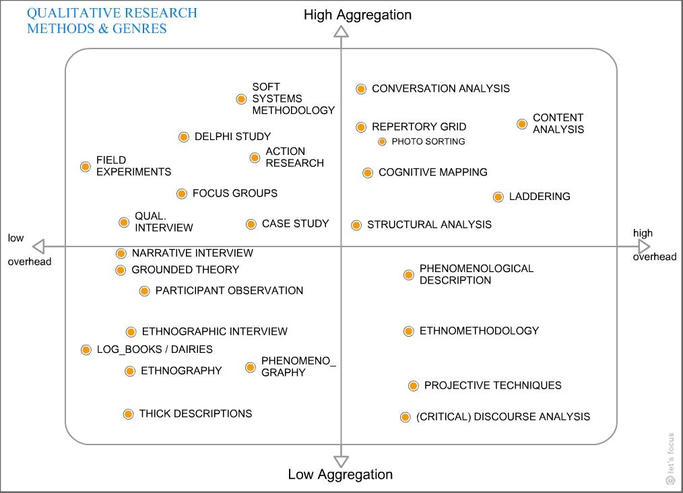
Was sind Qualitative Methoden
Vielfältige Methoden
Spezifische Ergebnisse und Ereignisse
„Daten“ sind vielfältiger
Breite vs. Tiefe Analyse
Hier: Komparativ/ Historische Methode
Andere Methoden kurz vorgestellt
Notes:
Hinweis: Auch hier nur grober Überblick . Viele verschiedene Methoden

Slide 6


Kausalität und Qualitative Methoden
Quantitative Methoden:
Probabilistische Methoden
Qualitative Methoden 1:
Deterministisch
Notwendige und hinreichende Bedingungen
Qualitative Methoden 2:
Gar kein Fokus auf Kausalität

Slide 7
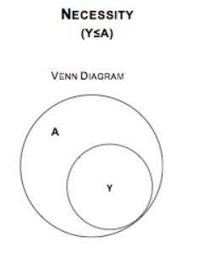
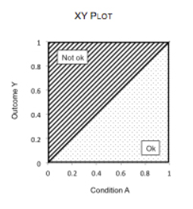
Notwendige Bedingungen
Bedingung A ist notwendig um Ergebnis Y zu erhalten
Nur weil Bedingung A besteht, muss Y nicht stattfinden
Notes:
http://www.qualitative-research.net/index.php/fqs/article/view/1961/3594

Slide 8
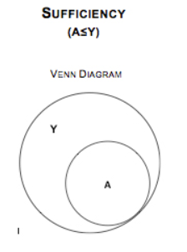
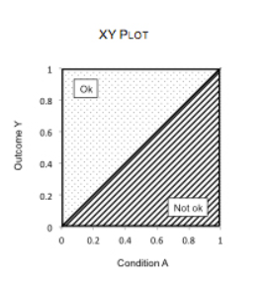
Hinreichende Bedingungen
Immer wenn Bedingung A besteht, muss Ergebnis Y stattfinden
Nur weil Ergebnis Y stattgefunden hat, muss A nicht bestanden haben
Notes:
http://www.qualitative-research.net/index.php/fqs/article/view/1961/3594

Slide 9

Einfaches Beispiel: Feuer
Feuer Dreieck
Sauerstoff
Treibstoff
Hitze
Individuell notwendig, zusammen hinreichend um ein Feuer auszulösen

Slide 10
Pfadabhängigkeit und Prozesse

Slide 11


Fokus auf Prozesse
„Wenig“ Datenpunkte im Vergleich zu Quantitativen Methoden
Fokus auf kausale Prozesse ( → Theorie)
„Causal Process Observations“

Slide 12

Pfadabhängigkeiten und „Procces Tracing“
Pfadabhängigkeiten →Theoretische kausal Sequenz
„Self Reinforcing Sequence“
Reaktive Sequenz
Critical Juncture
Notes:
Hinweis auf Kurs im nächsten Semester

Slide 13

Beispiel: Why Europe? The Rise of the West in World History 1500-1850 (Explorations in World History)
Beispiel: Goldstone und die Industrielle Revolution in England
Pfadabhängigkeiten durch verschiedene Sequenzen
Reaktive Sequenzen: Umweltfaktoren
Self-Reinforcing Sequence: Liberalisierung und Kultur technischer Experimente

Slide 14
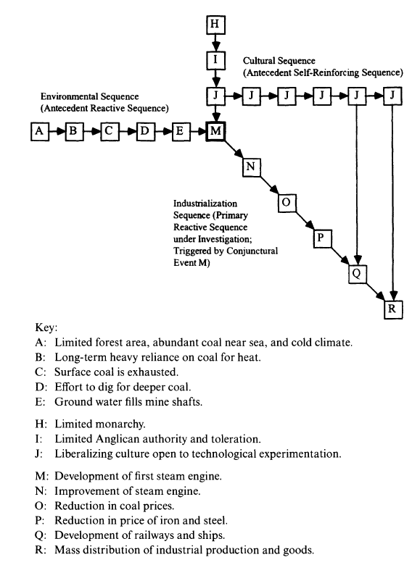

Slide 15
Case Studies / Fallstudien

Slide 16

Case Study Methode
A case study is the intensive study of one or a few cases with the goal of better understanding a larger set of cases.
Fokus auf einen Fall im Detail
Ziel:
Diesen Fall verstehen
Ähnliche Fälle verstehen
Process Tracing → Kausale Mechanismen verstehen

Slide 17

Fallauswahl
Was sind unsere Fallstudien?
„casing“ → Ein Fall von „was“ genau?
Abgrenzung des Phänomens
Analytisches Level
Zeit
Inhaltlich

Slide 18
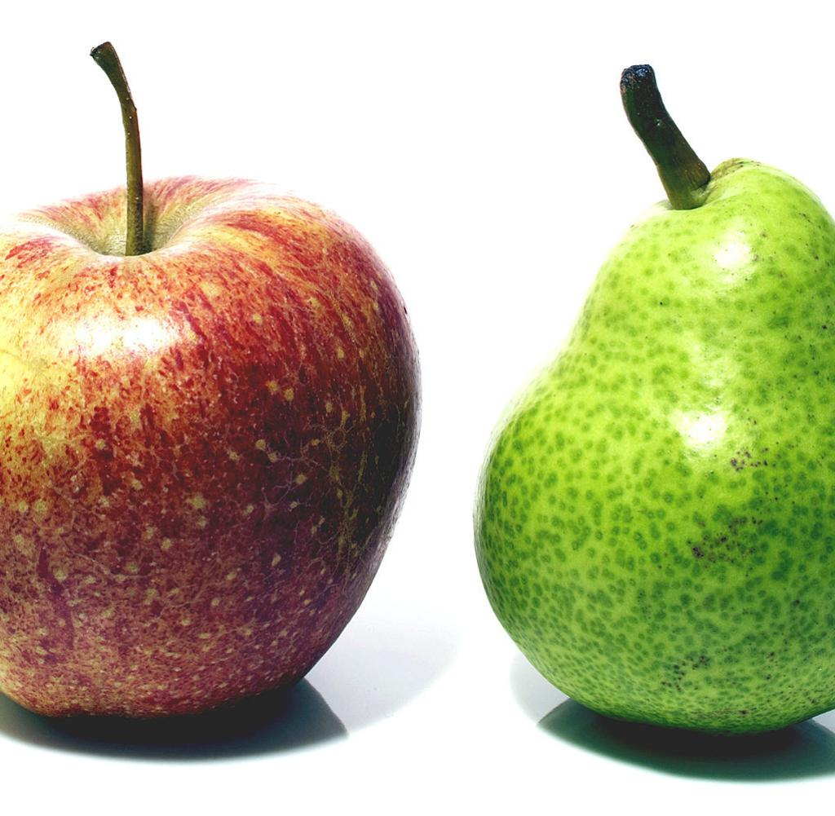

Der Richtige Vergleich

Slide 19
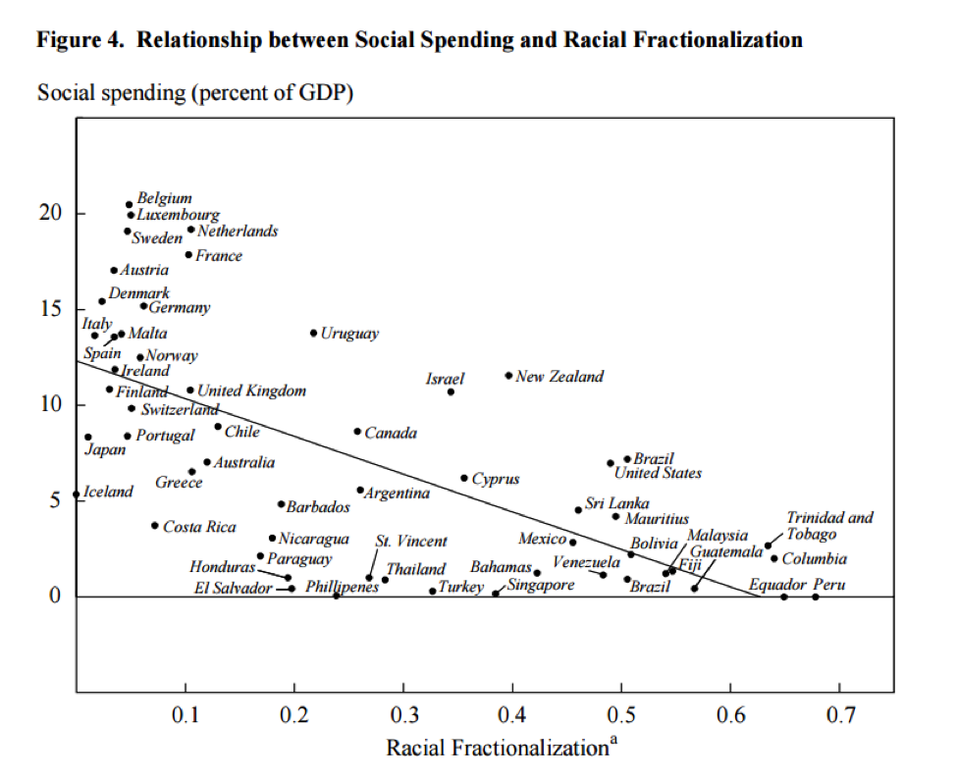
Von einem Zusammenhang ausgehen
Source: Alesina et al. 2001: Why Doesn’t the United States Have a European-Style Welfare State?

Slide 20
Typical case
Testend oder explorativ: es geht um Mechanismen
Beispiel (Soifer 2016, CPS)
Ecuador & Kolumbien sind typische Fälle für ethnische Fragmentierung → geringe öffentliche Güter
ABER: Process tracing zeigt, dass ein alternativer Mechanismus das Ergebnis besser erklärt: starker Regionalismus
In der Folge wird das mit Hilfe quantitativer Daten für ganz Lateinamerika plausibilisiert

Slide 21
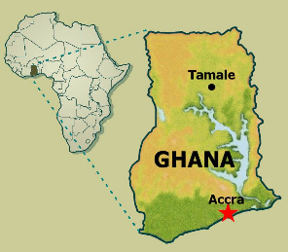
Deviant case / Abweichender Fall
Immer theoriegenerierend bzw. fallerklärend, eines der stärksten Designs!
Beispiel (McDonell 2016, CPS): “the puzzle of Ghana, the 12th most diverse state globally, yet among the most peaceful, democratic, and developed African states”.
Erklärung: „Diversity encouraged provision of social goods with broad-based support in states with a modest plurality—not large enough to dominate, but without proximately sized ethnic groups—especially for leaders from a minority.”
+ Fallstudien über Guinea, Togo, und Kenia

Slide 22


Most-likely case: Bundesliga Meister
Notes:
Bayern oder Hanover 96

Slide 23
Least-likely case: Bundesliga Meister
?

Slide 24
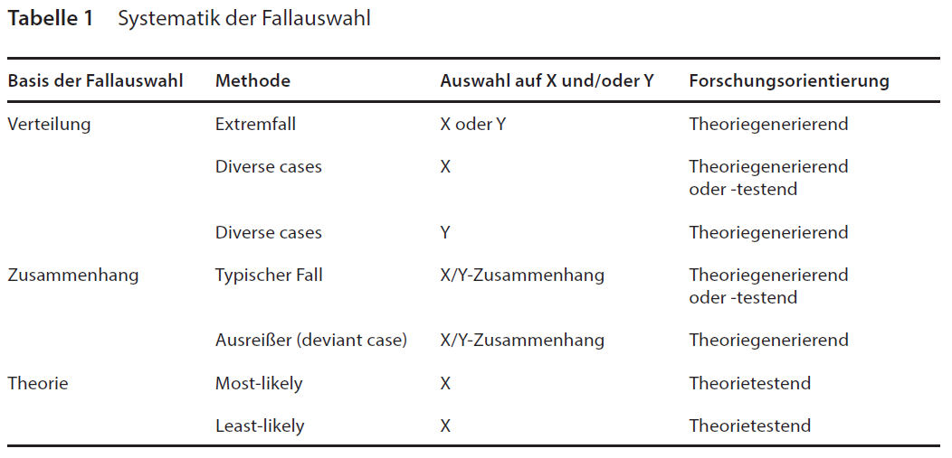
Arten von Fallauswahl

Slide 25
Komparativ-Historische Methode

Slide 26

Logik der Komparativ-Historischen Methode
Beginnt mit einem Ergebnis/ Kontrast
Vergleicht einige Fälle sehr detaillierte
Fokus auf einige wichtige Faktoren
Fokus auf Prozesse (Theoriegeleitet)

Slide 27
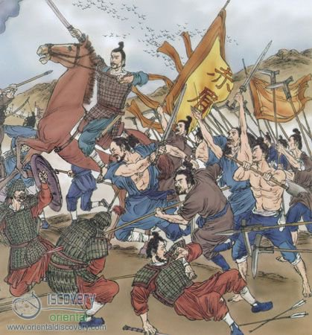
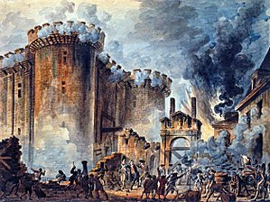
States and Social Revolutions: II
State Breakdown
Peasant Revolt

Slide 28

Beispiele: States and Social Revolutions: A Comparative Analysis of France, Russia and China
Fragestellung: Wie erklären wir „social Revolutions“ ?
Konzept: Social Revolution
Sehr schnelle Transformation der Gesellschaft und Klassenstruktur
Beispiele: Frankreich, Russland, China

